Slide 1

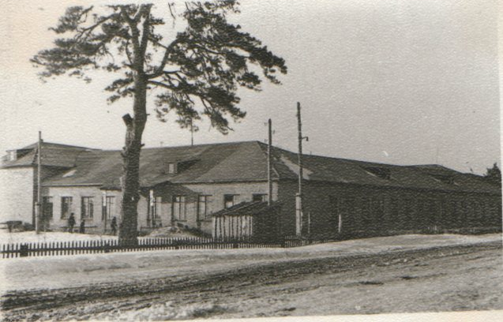
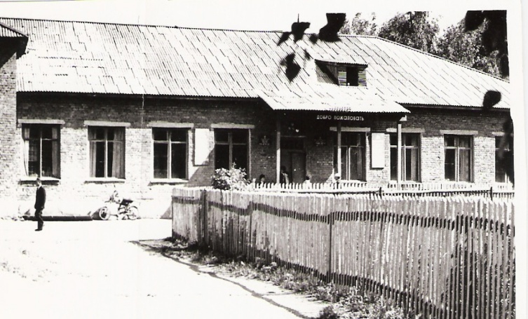
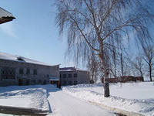
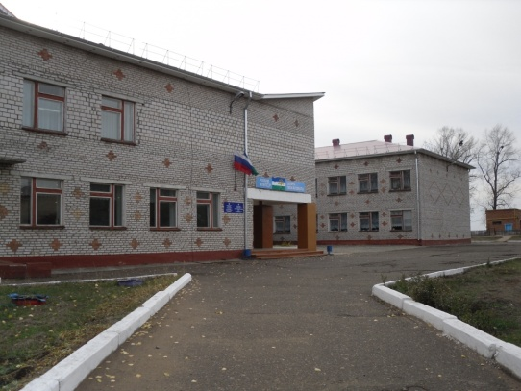
МБОУ СОШ села Ангасяк Дюртюлинский район Республика Башкортостан
Наша школа.
Вчера, сегодня, завтра...

Slide 2
История школы села Ангасяк…
С 1880 года начинается история нашей школы. Это большой путь
непрерывного роста и развития, сотни выпускников, славные традиции и дела.
Наша школа - парусник многих поколений.
Ангасякская средняя школа была открыта как Анастасьевское одноклассное
училище по Положению 1874 года и по местным законоположениям. В
1880-81 учебном году в училище работала учительницей
воспитанница Бирской земской прогимназии Ольга Матвеева.
Закон Божий преподавал Василий Юновидов.
В школе учились 75 учеников:70 мальчиков и 5 девочек.
В школьной библиотеке насчитывалось 58 названий книг - 391 экземпляр.
В 1894 - 95 учебном году в школе имеется попечитель - Сафронов.
Учительница и помощница живут на частных квартирах.
Учительница - Аитова Елена Николаевна, помощница - Елизавета Юновидова.
Закон Божий преподает священник Василий Юновидов. Обучаются всего
49 мальчиков и 6 девочек.
В 1905 году учительницей работала Григорьева Лидия Сергеевна.
В 1909-1910 годах в училище работали пять учителей, один законоучитель.
Небольшая сельская школа ютилась в небольшом крестьянском домике.
Лесничий Перетятин Михаил Иванович заинтересовался школой. Выхлопотал
бесплатный лес для строительства нового здания школы. Крестьяне вывезли из леса
бревна. Перетятин добился отвода земли для школы. Денег не выделяли и собирали
деньги устраивая концерты. В 1905 году было построено школьное здание на каменном
фундаменте.

Slide 3
В 1919 году школа стала Ангасякской начальной. В 1931 году школа
стала семилетней. Директором работал до 1935 года Сизов А.Д.
В 1927 году в Ангасяке открывается марийская начальная школа в доме
Горшковых. Первым учителем марийской школы был Шарипов Шарай из
Ярмино. Школа просуществовала до 1967 года.
В 1935 - 41 г.г. директором работает Ксенофонтов Николай Сергеевич.
В 1941-1943 г.г. Игнатьев Виктор Леонидович. Работали учителя из Ленинграда.
В 1952 - 1960 г.г. Ксенофонтова Мария Петровна.
В 1960 - 1962 - Васильев Леонид Андреевич.
В 1962 - 1965 г.г. Щекатурова Клавдия Федоровна.
В 1965 - 1967 г.г. -Королев Павел Васильевич.
В 1967 - 1968 г.г. - Васиков Ахметхан Давлетович.
В 1968 - 1980 г.г. - Губанов Петр Александрович.
В 1980 - 1993 г.г. - Фатхлисламов Фаниль Габдуллович.
В 1994 - 2001 г.г. - Ибаев Владимир Ильич.
В 2001 - 2004 г.г. Томшина Руфина Ивановна.
С 2004 - 2017 г.г. Каримов Рашид Баратович.
С 2017 – 2022 г.г. Фионина Рита Фанусовна.
С 2022 директором школы является Закиров Фаниль Фагимович.

Slide 4
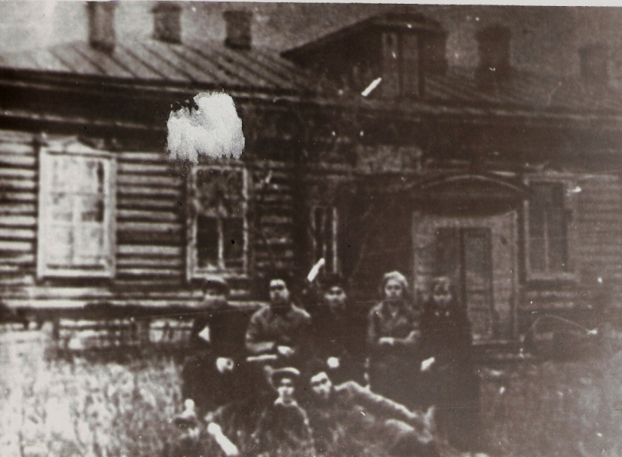
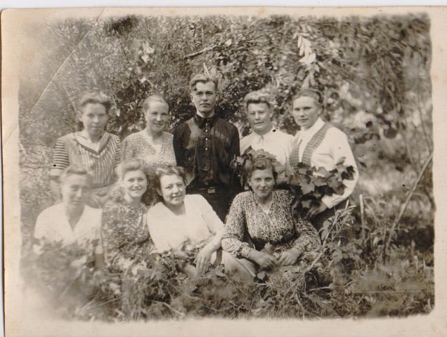
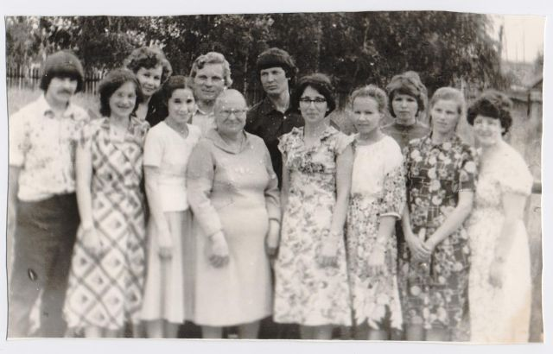
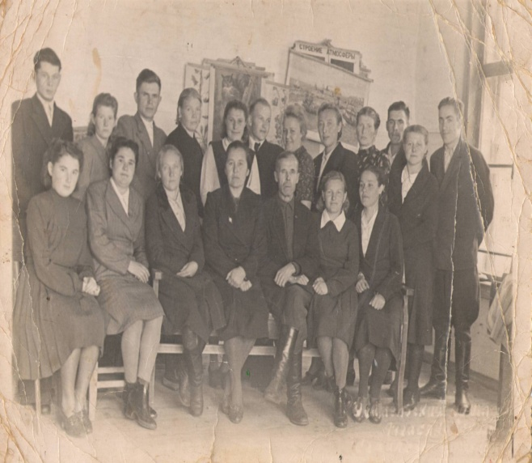
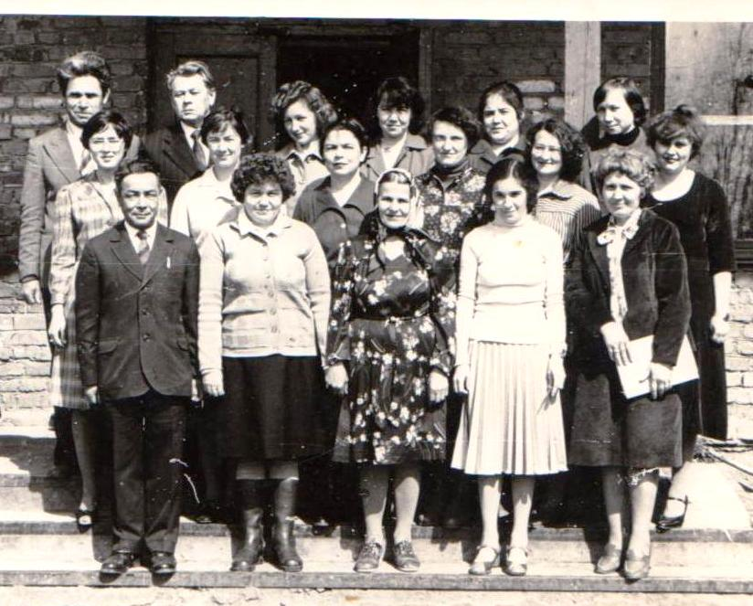
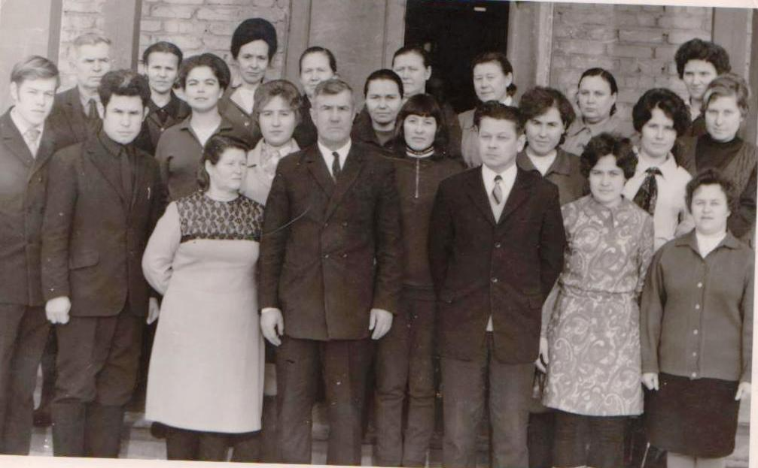
Они передали нам свой богатый опыт…
1940 г.
Конец ХIХ века
1960г.
1950 г.
1980г.
1970 г.

Slide 5
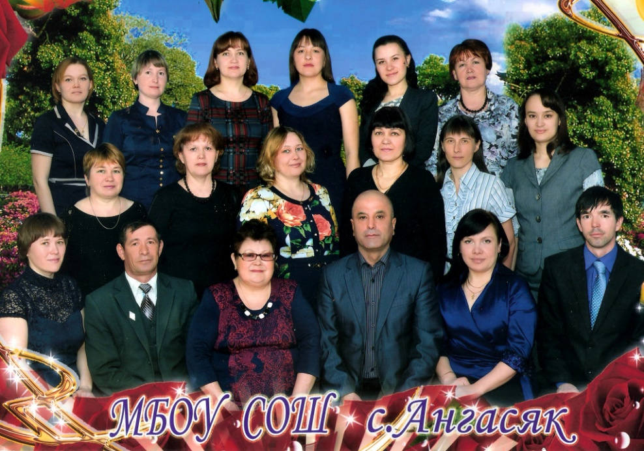
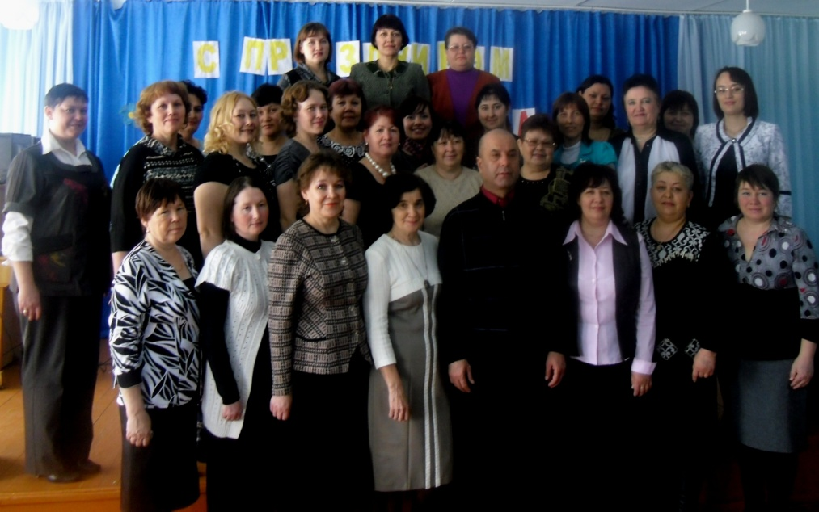
2000-е гг.

Slide 6
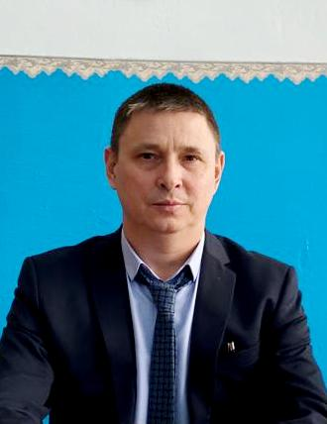
Директор МБОУ СОШ с.Ангасяк
Закиров Фаниль Фагимович

Slide 7
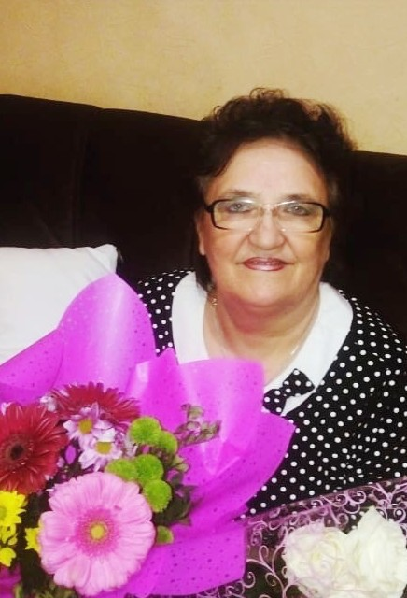
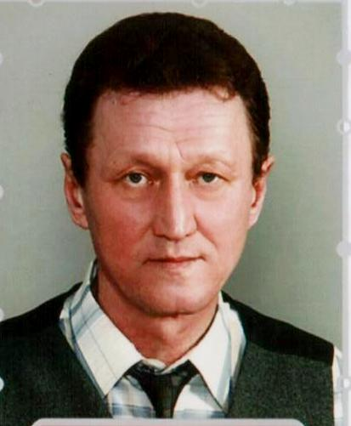
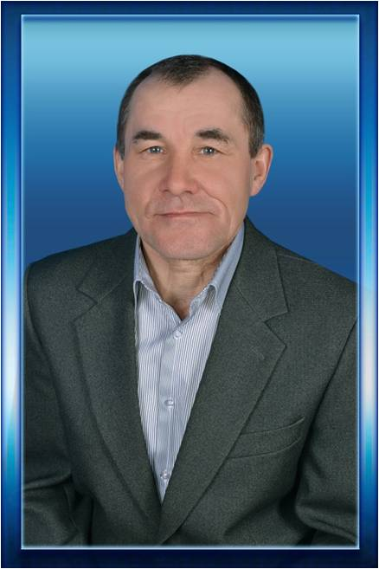
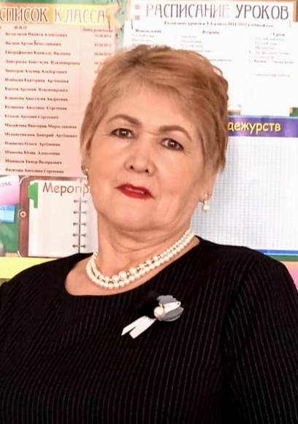
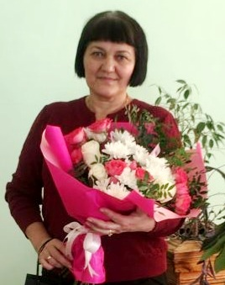
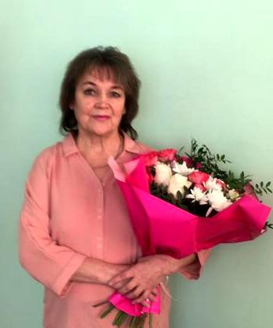
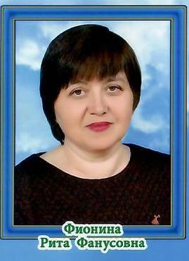
Старшее поколение
Константинова
Людмила
Анатольевна
Ахмадуллин
Геннадий Давлетбаевич
Гибадуллина
Нурия Миргасимовна
Васильев
Олег Дмитриевич
Хафизова
Насима Амирьяновна
Сорокина
Рита Рафиловна

Slide 8
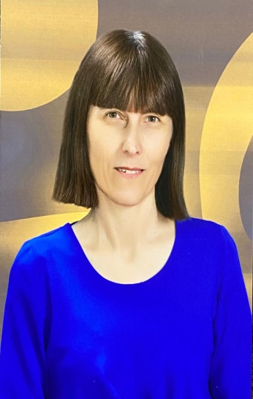
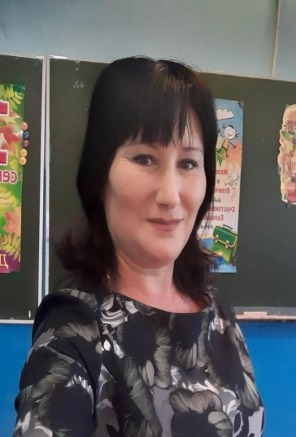
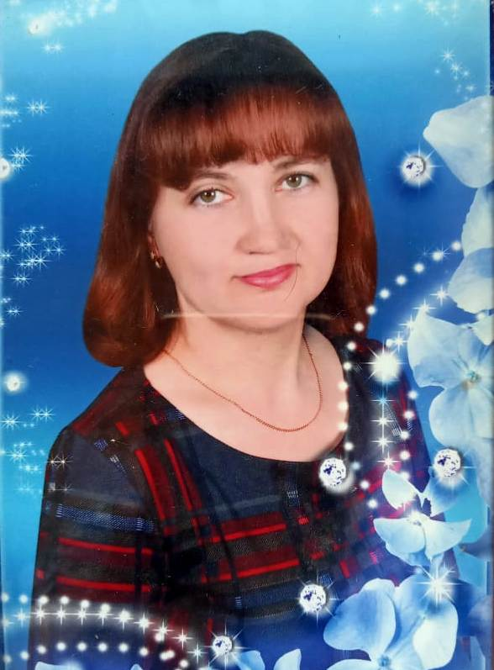
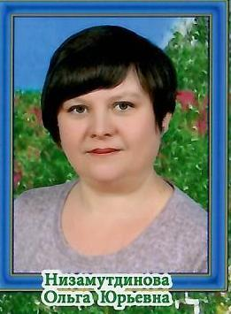
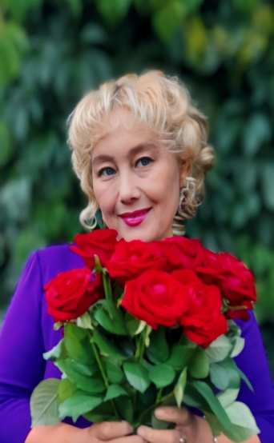
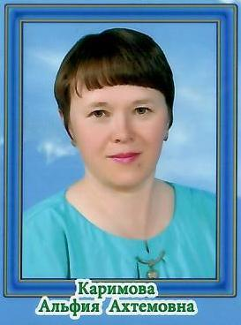
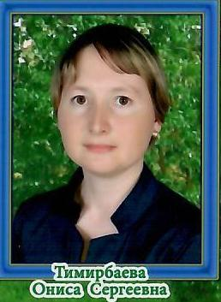
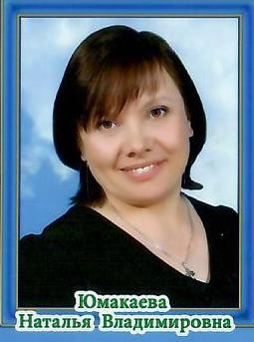
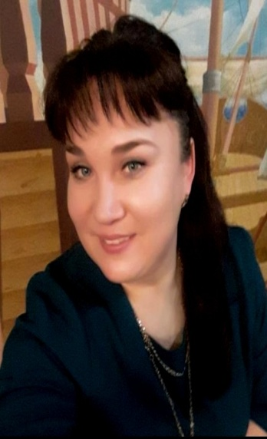
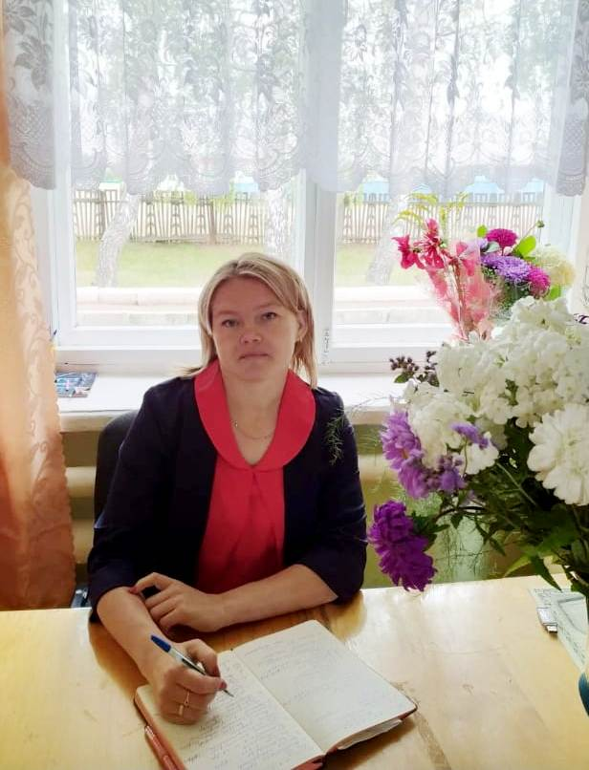
Среднее поколение
Гайсина
Лариса
Харисовна
Ахмадуллина
Гульсина
Анваровна
Шамыкаева
Людмила
Алексеевна
Валикаева
Алла Матвеевна
Закариева
Айгуль
Зульфатовна
Тимирбаева
Елена Олеговна

Slide 9
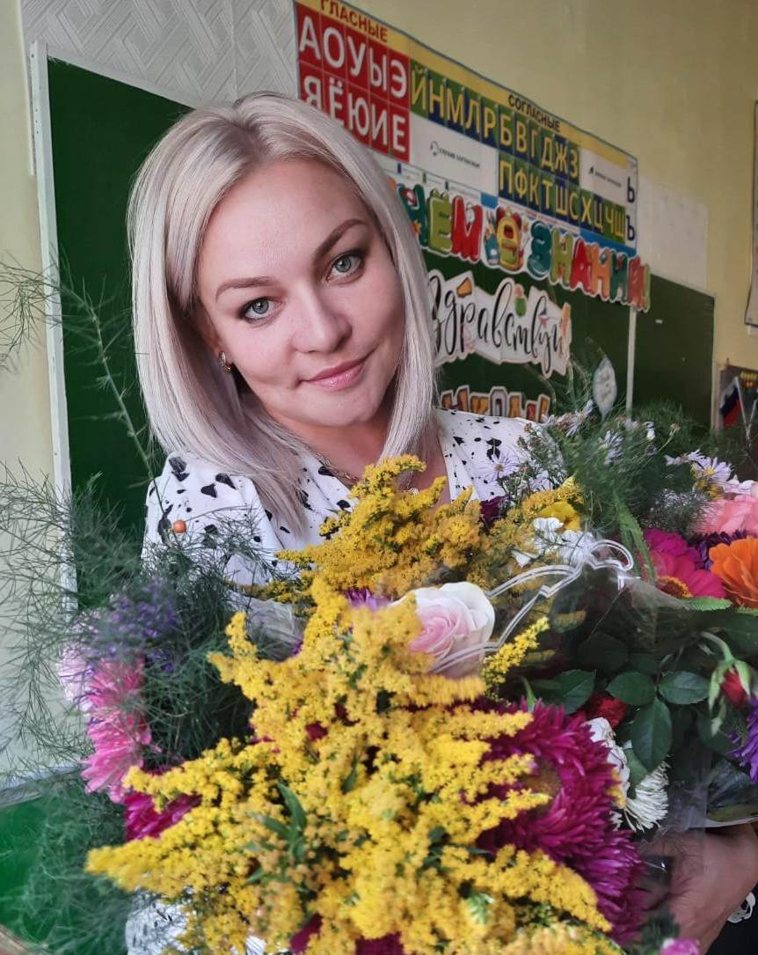
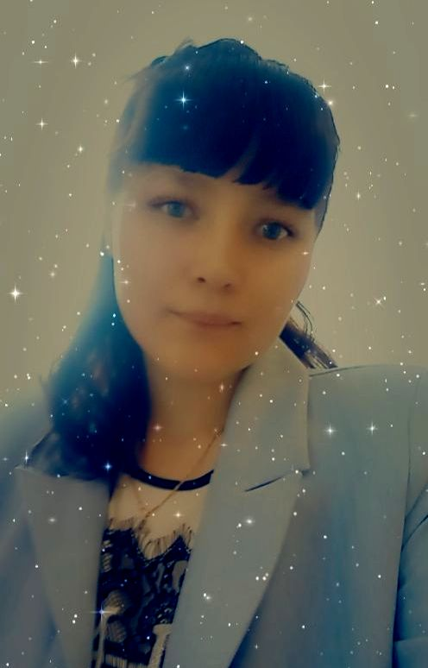
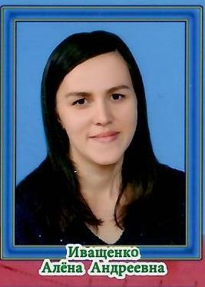
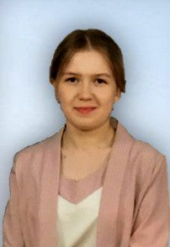
Молодое поколение
Севрюгина
Марина
Владимировна
Иванова
Дарья Витальевна
Аслямова
Гульнур Булатовна

Slide 10
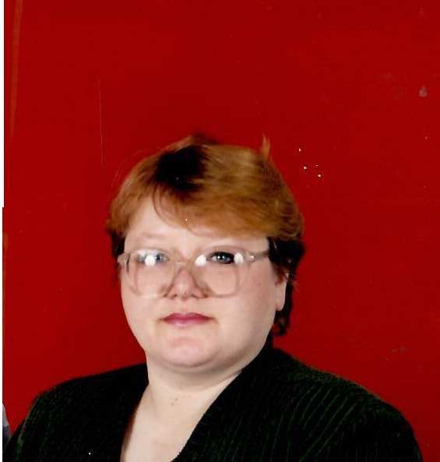
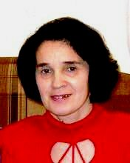
Педагоги и наставники
Ем
Емельянова Г.В.
Тагирова А.Б.

Slide 11
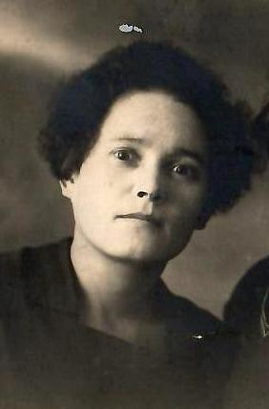
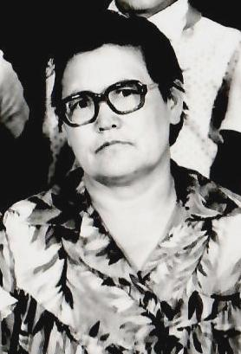
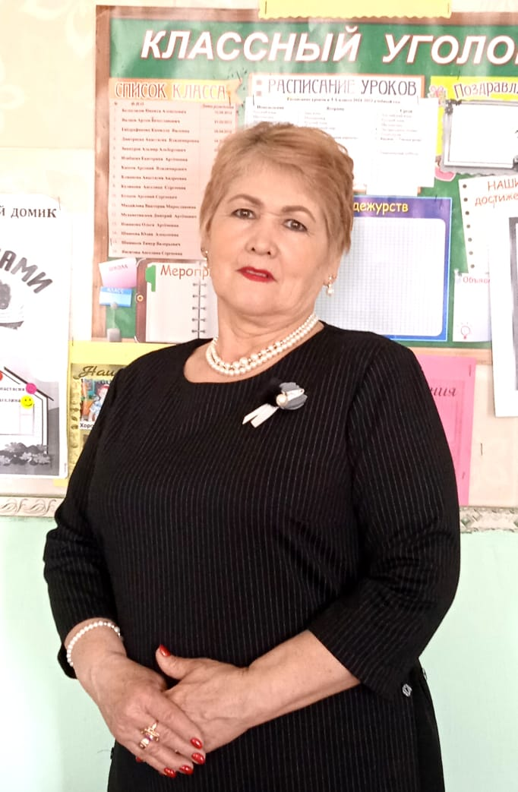
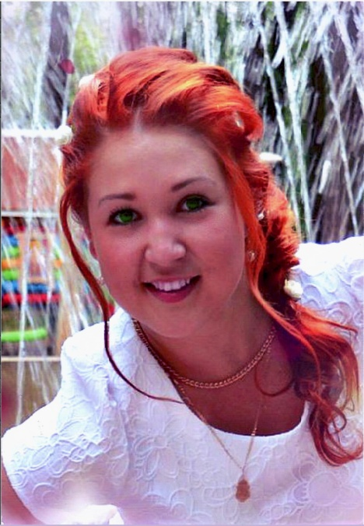
Педагогическая династия Гибадуллиной Н.М.
Исангулова З.А.
Исангулова Л.Г.
Гибадуллина Н.М.
Гибадуллина Д.Р.

Slide 12

.
Исангулова Л.Г.
Гибадуллина Н.М.
Гибадуллина Д.Р.

Slide 13

.
.
.
.

